Slide 1
FILOSOFIA TEORETICA
(BASE)
A.A. 2025/2026
- MEDITATIO II -
DOCENTE: ANDREA ALTOBRANDO

Slide 2
LA NATURA DELLA MENTE UMANA;
CHE ESSA È PIÙ NOTA DEL CORPO

Slide 3
“Dalla meditazione di ieri sono stato gettato in dubbi tanto grandi da non poter più dimenticarli, né, tuttavia, vedere in che modo essi possano essere sciolti; ma, come improvvisamente caduto in un gorgo profondo, sono così agitato da non riuscire né ad appoggiare i piedi sul fondo, né a risalire a nuoto in superficie. Ci proverò, però, e tenterò daccapo la stessa via che avevo imboccato ieri, rimuovendo, cioè, tutto ciò in cui si insinui anche il minimo dubbio, non diversamente che se avessi appurato che è del tutto falso; e andrò avanti sino a che non conoscerò qualcosa di certo o, se non altro, almeno sino a che non conoscerò per certo proprio questo, che nulla è certo.

Slide 4
Suppongo dunque che tutto quello che vedo sia falso; credo che nulla sia mai esistito di ciò che la memoria, menzognera, rappresenta; non ho senso alcuno; corpo, figura, estensione, movimento e luogo sono chimere.

Slide 5
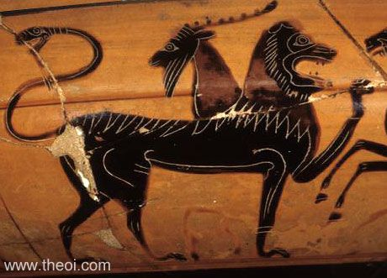
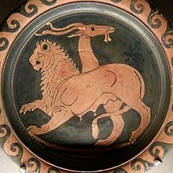
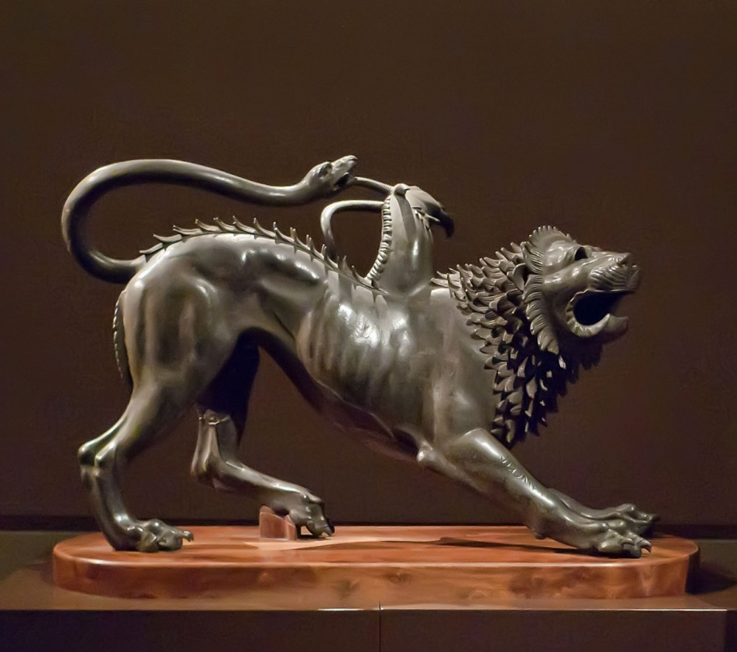
Notes:
5

Slide 6
State of Hyperbolic Doubt
BELIEVE
DOUBT
A good God exists
All propositions deriving from:
- sensory experience
- physics
- astronomy
- medicine
- arithmetic
- geometry
This is an uncomfortable situation for the one who aims to being an ideal scientist.
Actually, it seems to equivalent to the situation of Total Skepticism.

Slide 7
Che cosa, allora, sarà vero? Forse questo soltanto, che non c’è nulla di certo. Ma come faccio a sapere che non ci sia nulla di diverso da tutto ciò che ho or ora passato in rassegna, di cui non ci sia un pur minimo motivo di dubitare?

Slide 8
C’è forse un Dio – quale che sia il nome con cui io lo chiami – che mette in me questi pensieri? Ma perché crederlo, visto che di essi potrei essere proprio io l’autore?

Slide 9
Where do the propositions come from?
BELIEVE
DOUBT
Either a Deity is
or
I myself am the cause of my thoughts
A good God exists
All propositions deriving from:
- sensory experience
- physics
- astronomy
- medicine
- arithmetic
- geometry
Domanda: perché il meditante pensa, o dovrebbe pensare, che le proposizioni, o le idee, abbiano una causa?

Slide 10
Assunzione necessaria all’ulteriore preocedere della ricerca:
se ci sono «idee», c’è una loro causa
nulla viene da nulla

Slide 11
Non sono, forse, allora, almeno io qualcosa? Ma ho appena negato di avere senso e corpo alcuno. Eppure esito: cosa segue da ciò, infatti? Sono forse così legato al corpo ed ai sensi da non poter esistere senza di essi? […] esistevo certamente, se mi sono persuaso di qualcosa. […]

Slide 12
Ma esiste un non so quale ingannatore, sommamente potente, sommamente astuto che, ad arte, mi fa sbagliare sempre. Senza dubbio, allora, esisto anche io, se egli mi fa sbagliare; e, mi faccia sbagliare quanto può, mai tuttavia farà sì che io non sia nulla, fino a quando penserò d’essere qualcosa.

Slide 13
questo enunciato, Io sono, io esisto [Ego sum, ego existo], è necessariamente vero ogni volta che viene da me pronunciato, o concepito con la mente.

Slide 14
BELIEVE
DOUBT
I exist - as long as I think (that I am something)
A good God exists
All propositions deriving from:
- sensory experience
- physics
- astronomy
- medicine
- arithmetic
- geometry

Slide 15
Non intendo però ancora a sufficienza chi mai sia io, quell’io che necessariamente già sono; e debbo quindi evitare di scambiare forse imprudentemente me per qualcos’altro e a non perdermi così persino in quella conoscenza che sostengo essere la più certa ed evidente di tutte.

Slide 16
Che cosa sono Io?
Un animale razionale?
Un essere umano?
Un bipede implume?

Slide 17
Un corpo
Una mente
Una struttura meccanica di arti e membra
come possono essere viste in un cadavere
Qualcosa che compie le azioni di nutrimento, movimento locale, percezione e pensiero
Non hanno senso senza il corpo

Slide 18
Corpo in generale:
- Qualunque cosa abbia una figura determinata e una posizione definibile e che possa occupare uno spazio in modo tale da escludere ogni altro corpo
- Qualunque cosa possa essere percepita col tatto, la vista, l’udito, il gusto o l’odorato e che possa essere mossa in vario modo, non da sé, bensì quando viene in contatto con qualcos’altro

Slide 19
«precisamente, dunque, sono soltanto una cosa pensante, ossia una mente, o animo, o intelletto, o ragione; parole di cui prima mi era ignoto il significato»
L’anima, o mente, prima di queste meditazioni:
«un sottile non so che, simile ad un vento, o ad un fuoco, o ad un’aria, infuso nelle mie parti più grossolane»
L’anima, o mente, dopo queste meditazioni:
«una cosa pensante. […] È una cosa che dubita, intende, afferma, nega, vuole, non vuole, immagina, inoltre, e sente»

Slide 20
BELIEVE
DOUBT
I exist
(as long as I think I am something)
I think
(i.e. I doubt, I will, I do not will, I imagine, I remember, etc.)
A good God exists
All propositions deriving from:
- sensory experience
- physics
- astronomy
- medicine
- arithmetic
- geometry

Slide 21
Che cosa significa pensare (cogitare) nel senso ampio di cui parla Cartesio?
Che cosa è un pensiero (cogitatio) nel senso ampio di cui parla Cartesio?

Slide 22
Diversi modi di parlare di “vedere”:
Vedo un albero in fiore nel giardino.
L’altra sera ho visto in televisione il Primo Ministro.
Ho visto un albero in fiore nel mio sogno.
Dopo aver ingerito un allucinogeno, ho visto un albero in fiore.
Affondando verso il fondo della piscina, ho visto tutta la mia vita passarmi davanti agli occhi.

Slide 23
I see a flowering tree in the garden.
Seeing1
I saw a flowering tree in my dream.
Seeing2

Slide 24
Seeing1
“ora, ad esempio, vedo la luce, odo un rumore, sento caldo. Ciò è falso, perché dormo. Ma certo mi sembra di vedere, di udire, di avere caldo. Non può essere falso, questo, vale a dire quel che in me, propriamente, si chiama sentire; e questo, preso così, precisamente, null’altro è che pensare. ”
seeing1 = a specific way of being conscious of something
Seeing2
Vedo qualcosa e “quel” qualcosa esiste.
L’oggetto che mi sembra di vedere esiste indipendenti dal mio vederlo.
seeing1 + X = seeing2

Slide 25
Come è possibile percepire senza un corpo?
1) Una cosa che pensa può avere “percezioni sensibili”, nel senso di pensieri percettivi, riferiti a oggetti di senso
2) Ma possono esserci “sensazioni” senza corpo?

Slide 26
Il meditante non può formarsi un’imagine di sé
Qualunque imagine rappresenterebbe il meditante in guisa corporea
Immaginazione
Immagine
Simulacri di cose corporee
Il sé è “invisibile”!

Slide 27
«nondimeno, però, ancora mi sembra e non posso impedirmi di credere che le cose corporee, di cui col pensiero si formano le immagini, e che gli stessi sensi esplorano, sono conosciute molto più distintamente di questo non so che di me che non cade sotto l’immaginazione; [...] è che la mia mente ama divagare, e ancora non accetta d’essere costretta nei limiti della verità. E sia, allora, ed ancora una volta lasciamole briglie ben sciolte, affinché, una volta ritiratele ad arte, poco dopo, accetti più facilmente di essere governata.»

Slide 28

蠟

Slide 29
Consideriamo quelle cose che, ordinariamente, si ritiene siano comprese più distintamente di tutte: i corpi, ovviamente, quelli che tocchiamo, quelli che vediamo, non certo, i corpi in generale, perché queste percezioni generali sono di solito alquanto più confuse, ma un corpo in particolare. Prendiamo, ad esempio, questa cera: è stata appena estratta dall’alveare; non ha ancora perso tutto il sapore del suo miele; conserva ancora un po’ dell’odore dei fiori da cui è stata raccolta; il suo colore, la sua figura, la sua grandezza sono manifesti; è dura, è fredda, la si tocca con facilità e, se vi si batte sopra un dito, risuona; insomma, in essa è presente tutto quel che sembra richiesto perché un corpo possa essere conosciuto quanto più distintamente.

Slide 30
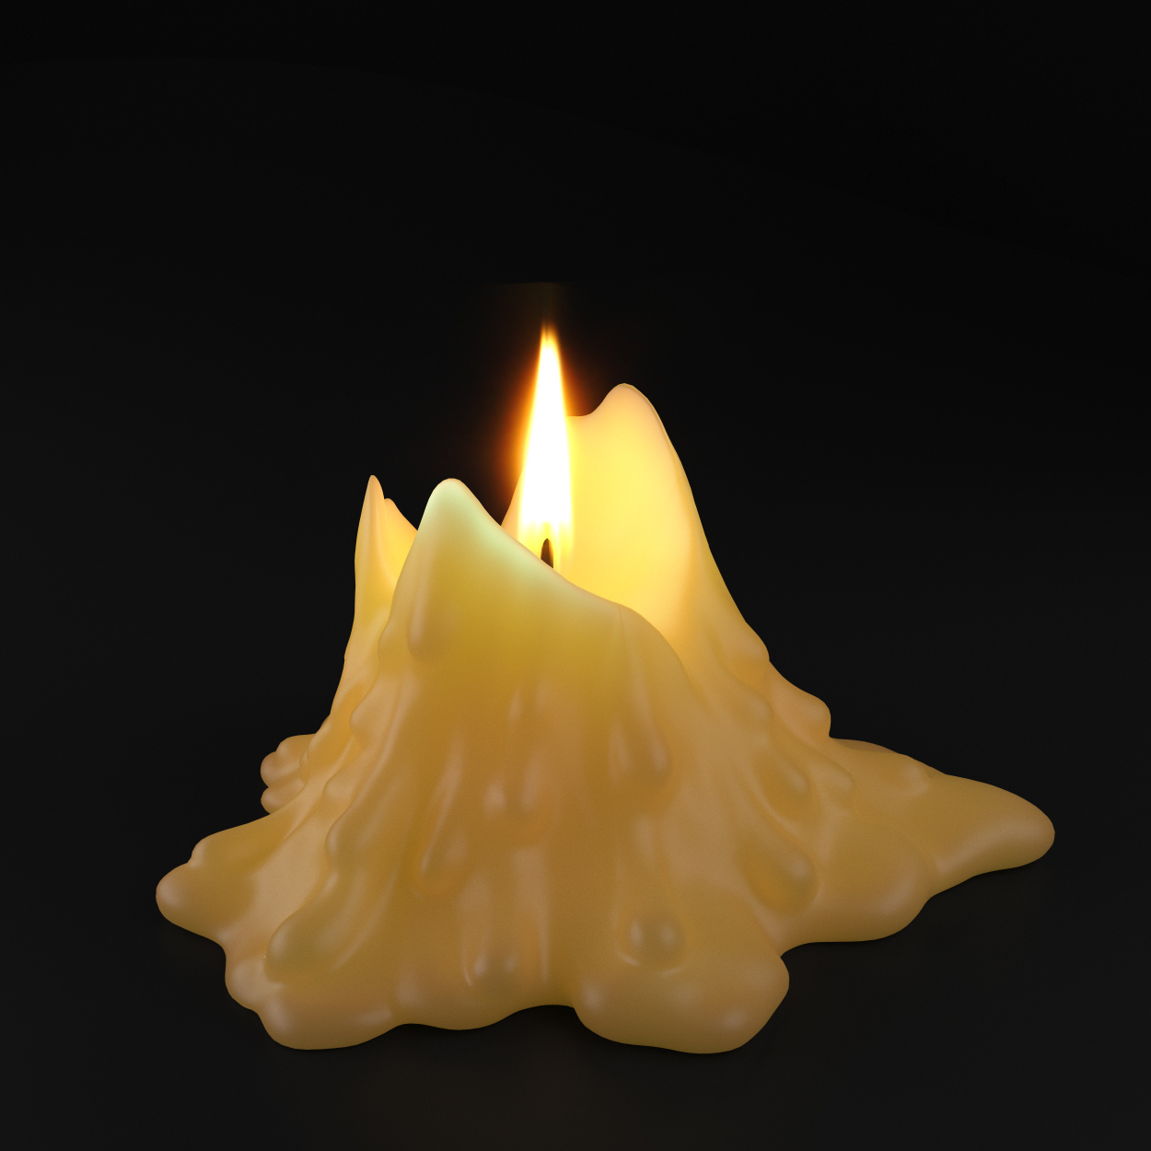

Slide 31
Ma ecco che, mentre parlo, viene avvicinata al fuoco: il sapore che ancora vi restava sparisce, l’odore svanisce, il colore cambia, la figura si dilegua, la grandezza aumenta, diviene liquida, diviene calda, toccarla diventa difficile e, se la si colpisce, non risuona. Non rimane, forse, ancora la medesima cera? Rimane, lo si deve riconoscere: nessuno lo nega, nessuno ritiene che non sia così.

Slide 32
Cos’era, allora, in essa che veniva compreso in modo tanto distinto? Certo, nulla di ciò che coglievo coi sensi: infatti, tutto ciò che cadeva sotto il gusto, o l’odorato, o la vista, o il tatto, o l’udito, è ormai mutato, mentre la cera rimane. Forse si trattava di quel che penso ora: in se stessa, la cera non era certo questa dolcezza del miele, né questa fragranza dei fiori, né questa bianchezza, né figura, né suono, ma un corpo che mi appariva, nel guardarlo, poco fa sotto questi modi, ora sotto altri. Che cosa è precisamente, però, ciò che così immagino? Prestiamo attenzione e vediamo cosa resta una volta rimosso ciò che non appartiene alla cera: null’altro che qualcosa di esteso, flessibile, mutevole. Cosa significa però flessibile, che cosa mutevole? Forse quel che immagino, che questa cera può passare dalla figura rotonda alla quadrata, o da questa alla triangolare? Per nulla affatto: infatti comprendo che essa è capace di innumerevoli mutamenti di questo tipo che, tuttavia, non sono in grado, innumerevoli quali sono, di percorrere con l’immaginazione; ed allora questa comprensione non è compiuta dalla facoltà di immaginare.

Slide 33
Cosa significa esteso? […] non lo immagino, neanche, cosa sia questa cera, ma lo percepisco con la sola mente: dico questa cera in particolare perché, quanto alla cera in generale, la cosa è più chiara. Quale cera è però mai questa, che non è percepita che con la mente? La medesima che vedo, che tocco, che immagino; la medesima, insomma, che sin dall’inizio ritenevo fosse. Ma – si noti – la sua percezione non consiste né in una visione, né in un contatto, né in un’immaginazione, né lo è mai stata, sebbene prima così sembrasse, ma è uno sguardo della sola mente, il quale, a seconda che io presti più o meno attenzione a ciò in cui la cera consiste, può essere o imperfetto e confuso, com’era prima, o chiaro e distinto, come è ora.

Slide 34
Se la cera è qui, infatti, diciamo di vederla, in se stessa, non di giudicare, in base al colore o alla figura, che essa è qui. Per questo concluderei subito: la cera è dunque conosciuta attraverso la visione dell’occhio, non attraverso lo sguardo della mente; se non fosse che ho appena volto lo sguardo, dalla finestra, su degli uomini che camminano per strada, ed anche essi dico di vederli, come abitualmente dico di vedere la cera. Che cosa vedo, però, oltre i cappelli e i vestiti sotto cui potrebbero nascondersi automi? Eppure, giudico che sono uomini.

Slide 35
Cosa dirò però di questa mente in quanto tale, ossia di me stesso? Infatti, ancora non ammetto che in me ci sia qualcos’altro oltre la mente. Cosa, dico, io che sembro percepire questa cera tanto distintamente? Non conosco forse me stesso non solo con molta più verità, con molta più certezza, ma anche molto più distintamente ed evidentemente? Infatti, se giudico che la cera esiste in base al fatto che vedo questa cera, certo molto più evidentemente segue, in base a questo stesso fatto che la vedo, che esisto anche io. È possibile infatti che quel che vedo non sia veramente cera; è possibile che neppure abbia occhi per vedere alcunché; ma è del tutto impossibile che quando vedo, ossia (ciò che ormai non distinguo) quando penso di vedere, io, proprio io che penso, non sia qualcosa.

Slide 36
[…] dal momento che mi è ora noto che, in se stessi, i corpi non sono propriamente percepiti dai sensi, o dalla facoltà dell’immaginare, ma dal solo intelletto, e non vengono da esso percepiti in quanto sono toccati, o visti, ma soltanto in quanto sono intesi, conosco palesemente che nulla può essere da me percepito in modo più facile o evidente della mia mente.

Slide 37
Principle of Intellect Priority: The true nature of bodies (if they exist) is perceived by the intellect, not the senses.
Principle of Mind Priority: Knowledge of the mind [in general, not “mine”, or understood as my “personality”] is more easily acquired than knowledge of bodies (if they exist).

Slide 38
BELIEVE
DOUBT
I exist
(as long as I think I am something)
I think
Intellect Priority
Mind Priority
A good God exists
There are corporeal things external to me
I have a body
I have a vapour soul
All propositions deriving from:
- sensory experience
- physics
- astronomy
- medicine
- arithmetic
- geometry

